Slide 1
Teoría Estadística y métodos cuantitativos
Distribuciones de Probabilidad
Profesor: Fabián Brenes Trejos

Slide 2
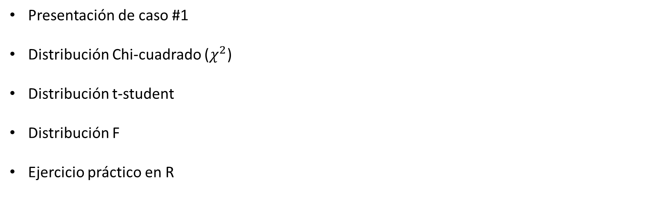
Contenido
Presentación de caso #1
Distribución Chi-cuadrado ($χ^{2}$)
Distribución t-student
Distribución F
Ejercicio práctico en R

Slide 3
Distribución Chi-cuadrado

Slide 4
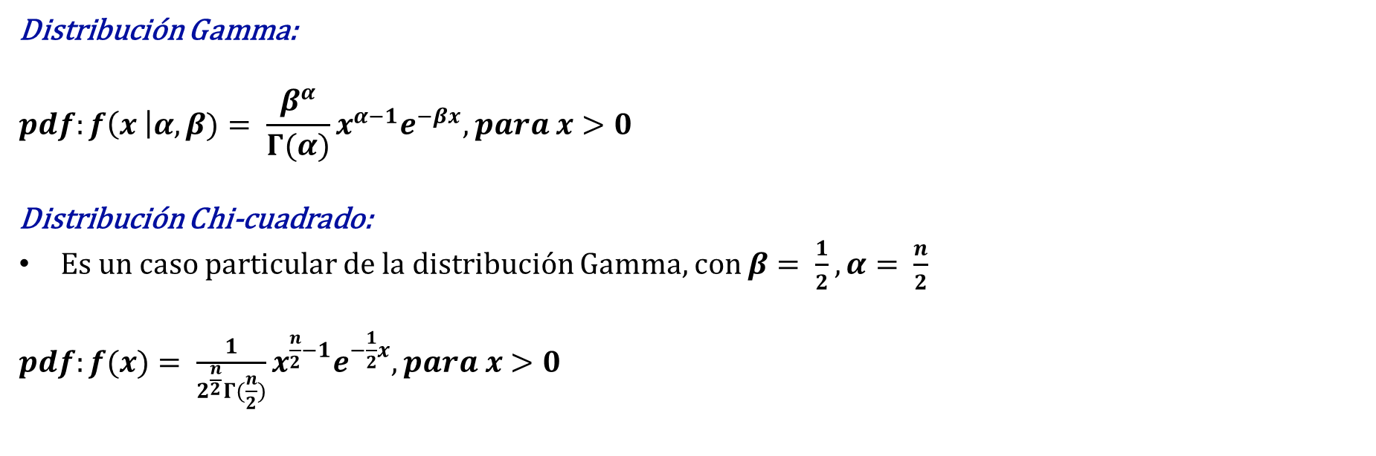
Función de Probabilidad
Distribución Gamma:
$$pdf:f\left(x \right|α, β)= \frac{β^{α}}{Γ(α)}x^{α−1}e^{−βx}, para x>0$$
Distribución Chi-cuadrado:
Es un caso particular de la distribución Gamma, con $β= \frac{1}{2},α= \frac{n}{2}$
$pdf:f(x)= \frac{1}{2^{\frac{n}{2}}Γ(\frac{n}{2})}x^{\frac{n}{2}−1}e^{−\frac{1}{2}x}, para x>0$

Slide 5
Distribución t-student

Slide 6
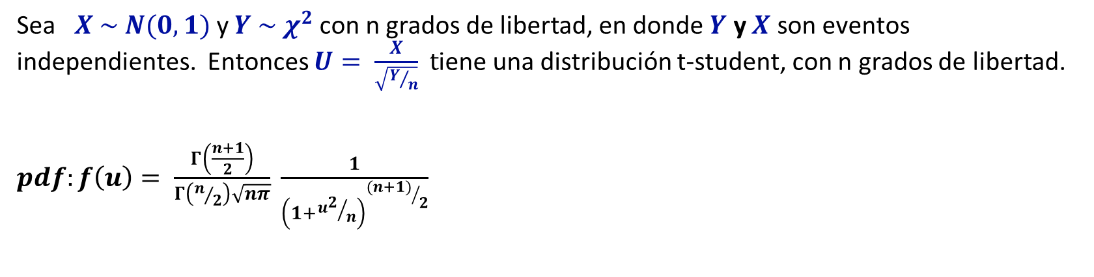
Función de Probabilidad
Sea $X \sim N(0,1)$y $Y \sim χ^{2}$con n grados de libertad, en donde $Y$ y $X$ son eventos independientes. Entonces $U= \frac{X}{\sqrt{Y/n}}$ tiene una distribución t-student, con n grados de libertad.
$pdf:f\left(u\right)= \frac{Γ\left(\frac{n+1}{2}\right)}{Γ\left(n/2\right)\sqrt{nπ}} \frac{1}{{\left(1+{u^{2}}/n\right)}^{{(n+1)}/2}}$

Slide 7
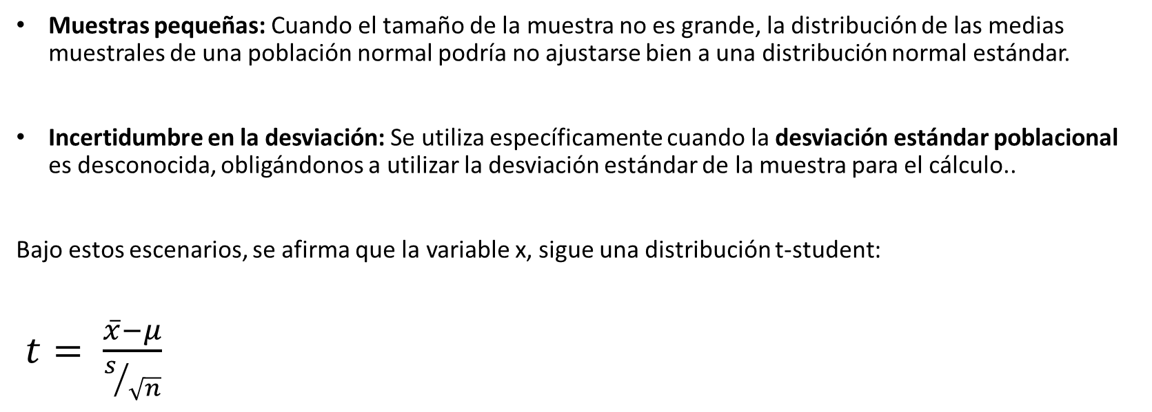
Aplicaciones de la distribución t
Muestras pequeñas: Cuando el tamaño de la muestra no es grande, la distribución de las medias muestrales de una población normal podría no ajustarse bien a una distribución normal estándar.
Incertidumbre en la desviación: Se utiliza específicamente cuando la desviación estándar poblacional es desconocida, obligándonos a utilizar la desviación estándar de la muestra para el cálculo..
Bajo estos escenarios, se afirma que la variable x, sigue una distribución t-student:
$t= \frac{\overline{x}−μ}{s/{\sqrt{n}}}$

Slide 8
Distribución F

Slide 9

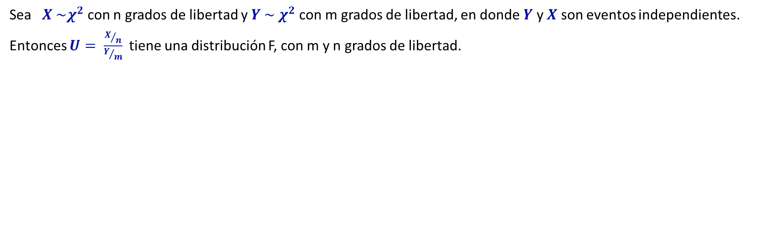
Función de probabilidad
Sea $X \sim χ^{2}$con n grados de libertad y $Y \sim χ^{2}$con m grados de libertad, en donde $Y$ y $X$ son eventos independientes.
Entonces $U= \frac{X/n}{Y/m}$ tiene una distribución F, con m y n grados de libertad.
$f\left(u\right)= \frac{Γ\left({n+m}/2\right)}{Γ\left(n/2\right)Γ\left(m/2\right)}{\left(\frac{n}{m}\right)}^{2} \frac{u^{\frac{n}{2}−1}}{{\left(1+\frac{n}{m}u\right)}^{\frac{n+m}{2}}}, 0<u<∞$

Slide 10
Ejercicio

Slide 11
Ejercicio
Genere 3 conjuntos de datos con los siguentes parámetros y genere gráficos de densidad para cada uno
rchisq()
rt()
rf()
¿Qué conluyen de los gráficos?

Slide 12
Bibliografía
Hogg, Robert V.., Elliot A.. Tanis, and Dale L.. Zimmerman. 2015. Probability and Statistical Inference. Pearson
Sahu, Sujit K. 2024. Introduction to Probability, Statistics & r. Introduction to Probability, Statistics & R. Springer International Publishing. https://doi.org/10.1007/978-3-031-37865-2.

